Slide 1

基于深度学习网络的溶解氧时序数据分析预测APP设计与实现
答辩学生:
郑朝友
学号 : 19216218
班级 : 计科162
指导老师:
姜海燕
Notes:
各位老师好，我是来自计科162班的郑朝友，学号19216218，首先，很感谢母校和学院的各位老师4年来的付出。
今天我汇报答辩的题目是基于深度学习网络的溶解氧时序数据分析预测APP设计与实现。
这里的深度学习网络是循环神经网络的一种变体形式——长短时记忆网络，LSTM。后面我们展开来说
我们接着向下看

Slide 2
1、绪 论
2、数据获取和预处理
3、基于EEMD-LSTM的算法设计与模型实现
目录
4、溶解氧分析预测APP的设 计与实现
CONTENTS
5、总结和展望
6、致 谢
Notes:
目录部分和毕业论文所写的内容保持一致，共分为6个部分，分别是

Slide 3
01
绪 论
研究背景与意义
研究方法
目前存在的问题
研究内容
技术路线图

Slide 4
研究背景
我国已经成为世界水产养殖第一大国，水产养殖对我国居民健康具有重大意义，是我国国民经济中的重要一环，对我国经济健康发展具有重要影响。
溶解氧(Dissolved oxygen，DO)在水体中的含量能够反映出水体的污染程度、生物的生长状况，是衡量水质优劣的重要指标之一*。
*相关渔业水质标准也对渔业养殖用水的溶解氧在 24 h 中，16 h
以上水溶解氧含量必须大于5 mg/L，任何时候不得低于3 mg的规定。
Notes:
我国已经成为世界水产养殖第一大国，水产品年产量约占世界总产量的百分之七十^{[2]}，远远超过其他国家，位居世界第一。
水产品富含优质的蛋白质和维生素，提供充足的营养为身体的生长发育，是我国居民餐桌上必不可少的佳肴。
由此可见，水产养殖对我国居民健康具有重大意义，是我国国民经济中的重要一环，对我国经济健康发展具有重要影响。

Slide 5
研究背景
时间序列（Time Series Data），顾名思义就是按照时间顺序排列的一组数据序列。时间序列预测，是要通过分析时间序列数据，总结归纳出相应的规律，做到提前掌握其未来发展趋势，以此为决策提供依据。
溶解氧数据是时间序列的一种，具有非线性、非平稳性的特点，针对溶解氧问题的研究，本质是对时间序列的研究，本文针对溶解氧时间序列数据预测，提出了一种基于深度学习网络，引入优化算法的新方法，并设计和实现了一款溶解氧分析预测APP。

Slide 6
研究意义
农业部在《“十三五”渔业科技发展规划》中提出要加快渔业生产信息化建设，以科技为手段提高渔业生产力，发展符合我国渔业生产的自主创新型渔业生产系统，加快信息技术与渔业现代化的融合，发展智慧渔业。
在大数据和物联网的辅助下，寻找对溶解氧等水文参数实时监测、精准预测的方法尤为重要，可以最小化水产养殖过程中的风险，维持优良水质，提高水产养殖的产量。水产养殖领域也走向了信息创新化的道路，智慧渔业发展即将进入快车道。
运用现代化技术寻找适合水质监测和预测的方法变得尤为迫切！！！

Slide 7
研究方法
针对溶解氧预测研究方法可分为两大类，一类是传统的统计学习的方法，一类是机器学习和神经网络的方法。传统方法诸如使用ARIMA（Autoregressive Integrated Moving Average，差分整合移动平均自回归）模型， SVR (Least Squares Support Vector Regression，支持向量回归机) 等。
随着深度学习理论的发展，与深度学习相结合的时间序列预测方法被应用于水文数据中。深度学习方法能够非线性地建模建立模型并以非线性方式处理具有多个维度的数据，同时能够处理大量数据，并能显著提高预测的精准程度，其中以循环神经网络和其变体形式效果最佳。
Notes:
国内最早的使用时间序列建立模型预测溶解氧溶解氧数据的研究可以追溯到2003年，徐敏等人^{[6]}以涟水流域溶解氧时间序列为实验对象，基于混沌理论和相空间重构思想，建立混沌相空间模线性回归模型进行溶解氧预测，在短期内可有效预测溶解氧数据的变化。
综上可见，溶解氧数据本身属于时间序列数据的一种，具有时间序列数据的一般特征——非线性、非平稳性，针对溶解氧预测研究方法可分为两大类，一类是传统的统计学习的方法，一类是机器学习和神经网络的方法。传统的统计学习方法建模简单，计算相对容易，但是预测精度低，缺乏泛化能力和鲁棒性。机器学习和神经网络的方法建模较于前者更复杂，计算量大，耗时长，但是预测精度高，泛化能力更强。而LSTM网络由于其独特网络结构的优势，可以学到数据间的长期依赖关系，使网络具有“记忆力”。因此，在当下，LSTM网络模型仍是预测长时间序列数据的最有效的模型之一。
刘双印、徐龙琴、李道亮等人^{[8]}以动态获取水质 变化的趋势为目标，提出的利用 LSSVR (Least Squares Support Vector Regression，最小二乘支持向量回归机)建立溶解氧数据在线预测模型，对采集的溶解氧数据进行分段与相似度计算，以便模型更加快捷的训练优化，实现了LSSVR的在线建模预测。其所采用实验数据为江苏省宜兴市河蟹养殖某池塘1584条溶解氧数据，实验结果表明，改进后的LSSVR耗时8.32s，相较于对比模型耗时最短，同时平均绝对百分比误差（MAPE）有了明显减少，达到 8.18%，相对均方根误差为 5.23%，具有最好的综合性能。
吴静、李振波、朱玲等人^{[10]}使用ARIMA（Autoregressive Integrated Moving Average，差分整合移动平均自回归）模型和使用遗传算法优化过后的小波神经网络结合，得到溶解氧预测模型。他们将溶解氧时间序列数据分解为线性和非线性两类。线性数据直接由ARIMA模型预测，非线性数据由使用遗传算法优化过的小波神经网络进行预测，结果表明，组合模型取得的MAE、RMSE、MSE均为最低且下降明显，相比于原始的ARIMA模型预测结果都更精确

Slide 8
研究方法
RNN之所以称为循环神经网路，是因为一个序列当前的输出与前面的输出也有关。隐藏层之间的节点不再无连接而是有连接的，并且此时此刻的隐藏层的输入不仅包括输入层的输出还包括上一时刻隐藏层的输出。RNN结构如下图所示:
注：x、s、o都是向量，分别代表输入层、隐藏层、输出层的值；U、V、W都是权重矩阵，分别代表输入层到隐藏层、隐藏层到输出层、隐藏层上一次的值作为这一次的输入的权重。

Slide 9
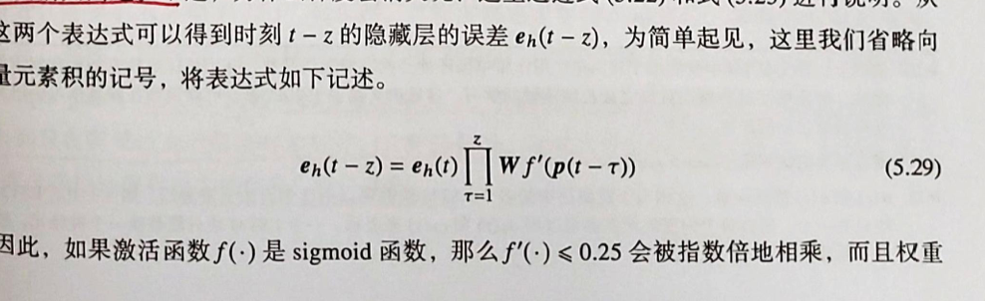
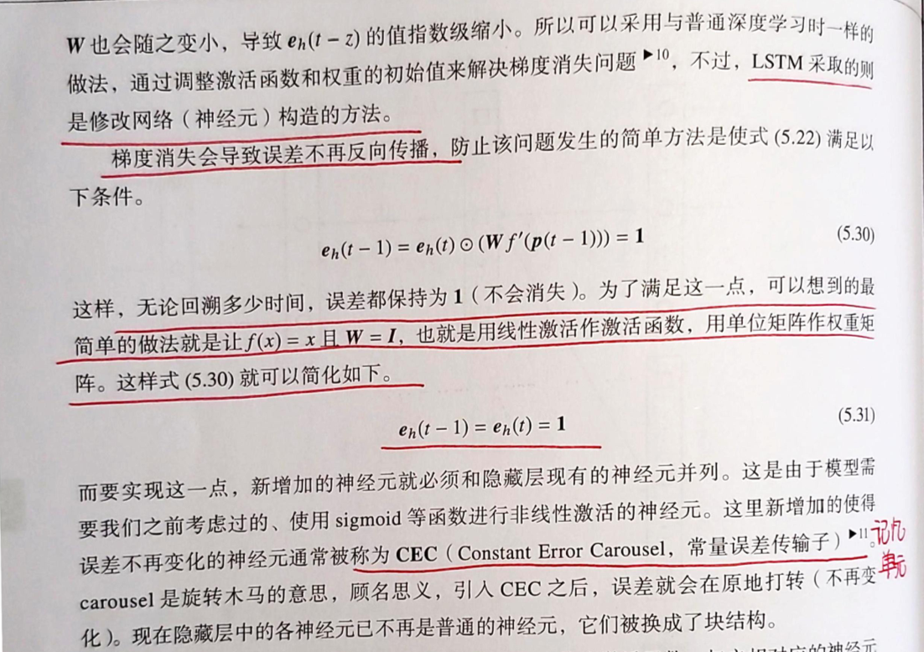
研究方法
理论上，RNN能够对任何长度的序列数据进行处理。然而在实际中，循环神经网络在处理长时间序列数据的过程中，往往会出现梯度消散的问题。RNN 面临的另一个技术挑战是无法完全处理时间序列的长期依赖，即当前时刻无法从序列中间隔较大的那个时刻获得需要的信息。 LSTM 的出现解决了梯度消散问题和长期依赖问题。
Notes:
在隐藏层由普通神经元构成的循环神经网络中，如果时间回溯的太久，会出现梯度消失问题

Slide 10
研究方法
LSTM引入了一个的概念，门（gate）。LSTM 靠一些“门”的结构让信息有选择地影响循环神经网络中每个时刻的状态。所谓“门”结构，就是一个使用 sigmoid 的全连接层和一个按位做乘法的操作，这两个操作合起来就是一个“门”结构。
LSTM 有三个门，分别是“遗忘门”（forget gate）、“输入门”（input gate）和“输出门”（output gate）。
遗忘门：使网络“忘记”之前没有用的信息。
输入门：决定哪些信息进入当前时刻的状态。
输出门：在得到当前时刻状态 𝐶_{𝑡} 之后，产生当前时刻的输出。
在时间序列经过“遗忘门”和“输入门”的处理之后，LSTM 结构可以决定遗忘什么信息，保留什么信息。
LSTM结构如下图所示：

Slide 11
研究方法
其中，x_{t}为当前输入，h_{t-1}为上一时刻的输出，c_{t-1}为上一时刻状态，c_{t}为当前状态，W_{i}为4个维度为(2n,n)的权重矩阵。其中，输入状态值z、输入门i、遗忘门f、输出门o、输出值计算公式如下：
z = tanh ( W_{z} [ h_{t-1} , x_{t} ] ) i = sigmoid ( W_{i} [ h_{t-1} , x_{t} ] ) f = sigmoid ( W_{f} [ h_{t-1} , x_{t} ] )
o = sigmoid ( Wo [ h_{t-1} , x_{t} ] ) c_{t} = f * c_{t-1} + i * z h_{t} = o * tanh(c_{t})

Slide 12
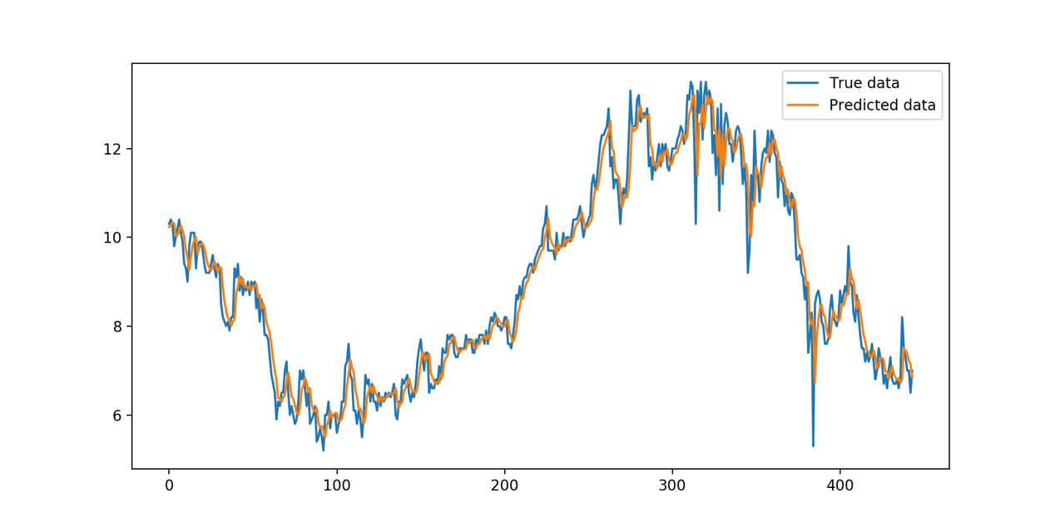
目前存在的问题
目前使用LSTM进行溶解氧时间序列预测研究，普遍存在一个问题：对溶解氧预测存在一定的延迟性，直观表现为图像上的平移错位，如上图所示，预测值总是稍慢于真实值，其根本原因在于，LSTM网络无法精准地探测到时间序列的波动程度，以至于对上一时刻预测的结果，可能在对这一时刻才有所体现。
集合经验模态分解（ Ensemble Empirical Mode Decomposition ，EEMD）算法的提出，从根本上解决了这一问题，将一条时间序列分解为若干条子序列，可以更好地子序列的波动程度相比于原序列更加平稳，获取时间序列的波动变化，放大了时间序列中的细节，使得每个LSTM网络子模型的预测更加精准，解决了LSTM网络本身来的延迟性。

Slide 13
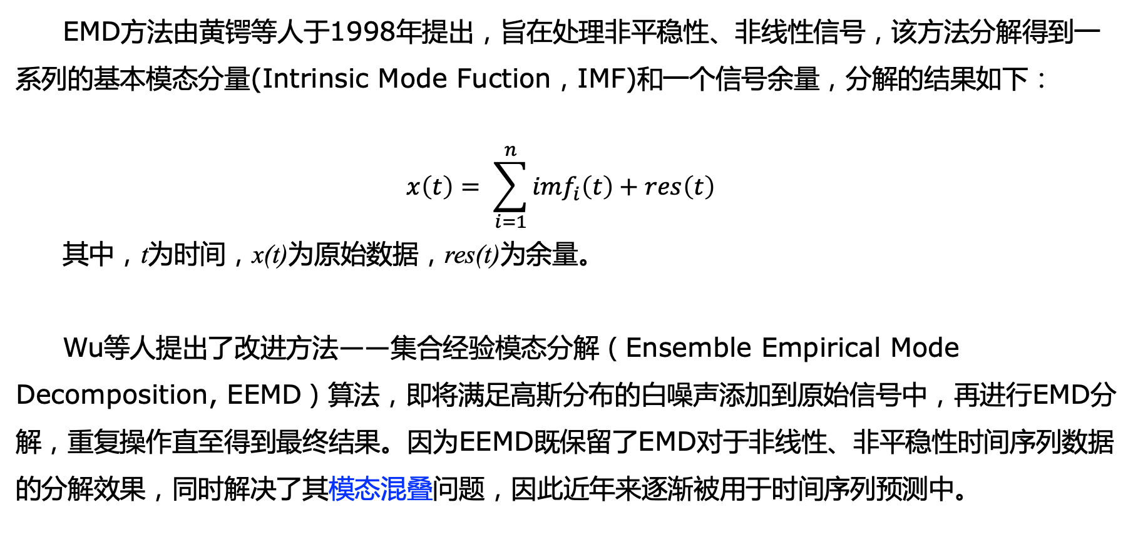
研究方法
EMD方法由黄锷等人于1998年提出，旨在处理非平稳性、非线性信号，该方法分解得到一系列的基本模态分量(Intrinsic Mode Fuction，IMF)和一个信号余量，分解的结果如下：
$$x\left(t\right)= \sum_{i=1}^{n}{{imf}_{i}\left(t\right)+res\left(t\right) }$$
其中，t为时间，x(t)为原始数据，res(t)为余量。
Wu等人提出了改进方法——集合经验模态分解（Ensemble Empirical Mode Decomposition, EEMD）算法，即将满足高斯分布的白噪声添加到原始信号中，再进行EMD分解，重复操作直至得到最终结果。因为EEMD既保留了EMD对于非线性、非平稳性时间序列数据的分解效果，同时解决了其模态混叠问题，因此近年来逐渐被用于时间序列预测中。
Notes:
imf必须满足以下两个条件：
函数在整个时间范围内，局部极值点和过零点的数目必须相等，或最多相差一个；
在任意时刻点，局部最大值的包络（上包络线）和局部最小值的包络（下包络线） 平均值相等且必须为零。
模态混叠问题，即一个IMF中包含差异极大的特征时间尺度，频率差异较大。

Slide 14
研究方法
为什么选择EEMD-LSTM？
溶解氧数据具有非线性、非平稳性，EEMD是一种处理时序数据非线性、非平稳性的方法，克服了EMD的缺陷，并解决了使用LSTM进行时间序列预测研究的延迟问题。
正是因为 LSTM 网络的特殊构造，其在处理时间序列数据时很有优势。
目前国内还没有基于EEMD-LSTM的溶解氧时序数据预测的研究！

Slide 15
研究内容
本文以溶解氧时间序列数据为研究对象，拟构建结合集合经验模态分解(EEMD)和长短期记忆神经网络(LSTM)的深度学习模型，拟开发溶解氧在线分析预测手机APP，以实现对溶解氧时间序列数据的查看、预测、监测，具体内容见以下方面：
实验数据的获取
实验数据来源于江苏无锡长江水质实时监测站，时间范围2009.9.1-2017.11.21，共计3000条数据。
建模数据预处理
先对数据进行归一化处理，在进行异常检测，检测到异常值并剔除后，再经由EEMD分解成若干子序列，用于训练LSTM模型。

Slide 16
研究内容
算法实现比较
将集合经验模态分解（EEMD）算法用于改进LSTM网络模型，选取EEMD-LSTM同EEMD-BP、原始LSTM、原始BP等进行比较分析。
设计并实现溶解氧时序数据分析预测应用
服务器端使用Flask框架，部署Keras+python深度学习模型，同时使用MySQL数据库，用于对数据的存储访问。
客户端使用Java开发语言、Android Studio开发平台开发安卓app，利用okHttp包进行HTTP请求服务，调用服务器端功能，设计交互友好的操作界面。

Slide 17
技术路线图

Slide 18
02
数据获取和预处理

Slide 19
数据获取
实验数据来源于江苏无锡长江水质实时监测站，时间范围2009.9.1-2017.11.21，监测频率每天一条溶解氧数据，共计3000条数据，单位mg/L，采集的数据主要是耗氧量（Oxygen Consumption）、氨氮化合物（Ammonia Nitrogen）、酸碱度（pH）、溶解氧（Dissolved Oxygen）。

Slide 20
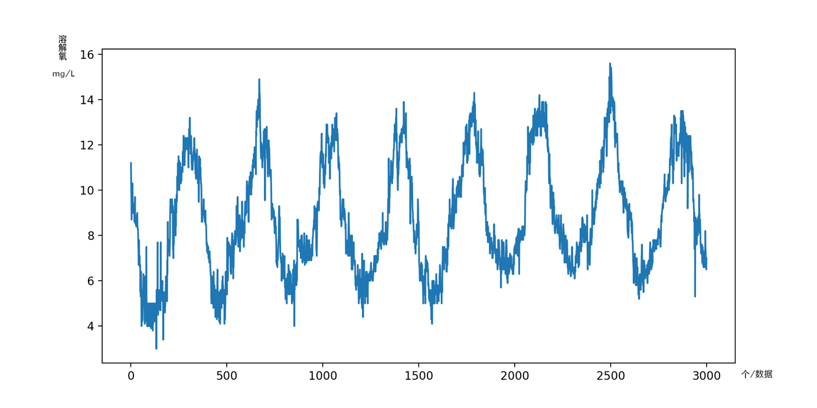
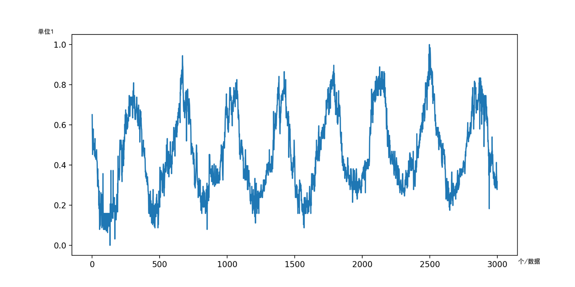
数据预处理
利用已有3000份无锡长江监测站的溶解氧数据，绘制分布图（左）：
归一化后的结果（上右）
由于数据没有空缺、0数据的情况，不需要进行插值处理，因此异常检测工作成为了预处理的
主要考虑内容。

Slide 21
数据异常检测
孤立森林算法不是基于距离和密度判断异常, 其特点是计算量小、天生可以分布式训练和计算，非常适合海量数据的场景, 适用于溶解氧等水文参数时间序列的异常检测
孤立森林，算法起源于08年的一篇论文《Isolation Forest》，这论文由澳大利亚莫纳什大学的
两位教授Fei Tony Liu, Kai Ming Ting和南京大学的周志华教授共同完成
与随机森林由大量决策树组成一样，iForest森林也由大量的树组成。iForest中的树叫isolation tree，
、简称iTree。对iForest森林中的每颗iTree树进行测试，根据异常分数计算公式，计算每条测试数据的异常分数。使用异常分数，具有以下性质：
如果分数越接近1，其是异常点的可能性越高；
如果分数都比0.5要小，那么基本可以确定为正常数据；

Slide 22
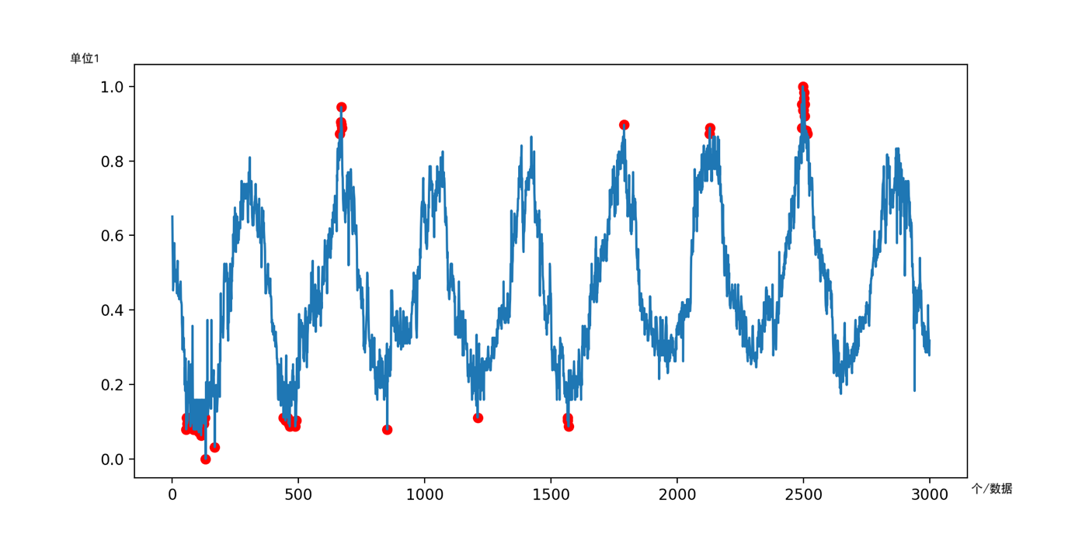
数据异常检测
异常点检测结果如下：
总共找出70个异常值，处理后共有2930个。
对于异常检测出来的情况，因为前后数据变化也比较大，采用异常值剔除的方式处理
核心代码：
#库文件
from sklearn.ensemble import IsolationForest
#获取模型
clf = IsolationForest(random_state=rng, contamination=0.025) #contamination为异常样本比例 #适配数据
clf.fit(DO) # DO为溶解氧数据
#获取预测数据 pre = clf.predict(DO)

Slide 23
03
基于EEMD-LSTM的算法设计与模型实现

Slide 24
算法设计与实现
改进过后的LSTM算法设计步骤如下：
导入原始溶解氧时间序列数据 data；
归一化处理原始数据 data，利用孤立森林异常检测算法，对原始数据进行异常检测；
处理后的数据经过集合经验模态分解（EEMD），分解得到 i 条imf子序列；
针对 imf_{i}子序列和余项，设置相同的 lookback_window (回望窗口，即以过去n天的
溶解氧数据，预测n+1天溶解氧数据)，分别利用LSTM网络构建溶解氧预测模型model_{i}，
得到i+1个溶解氧预测子模型；
汇总i+1个溶解氧预测子模型的预测结果result_{i}，即为最后的预测结果Result。

Slide 25
算法设计与实现
算法流程图如右图所示：

Slide 26
算法设计与实现
EEMD-LSTM算法实现
输入：溶解氧时序数据
输出：EEMD-LSTM模型
dataset = pd.read_csv('Water Quality Record.csv')#读入包含溶解氧数值的csv文件
df = pd.DataFrame(dataset) # 整体数据的全部字典类型
do = df['Dissolved Oxygen'] # 返回溶解氧那一列，用字典的方式
scaler_DO = MinMaxScaler(feature_range=(0, 1))
DO = scaler_DO.fit_transform(DO)#归一化
eemd = EEMD()
eemd.noise_seed(12345)
imfs = eemd.eemd(DO.reshape(-1),None,8)#EEMD分解
for imf in imfs:
依据回望窗口，划分训练集、测试集
调整训练集、测试集为LSTM网络需要的三维数据
model = LSTM_Model(X2_train,Y2_train,i)#训练模型
model.save#保存模型

Slide 27
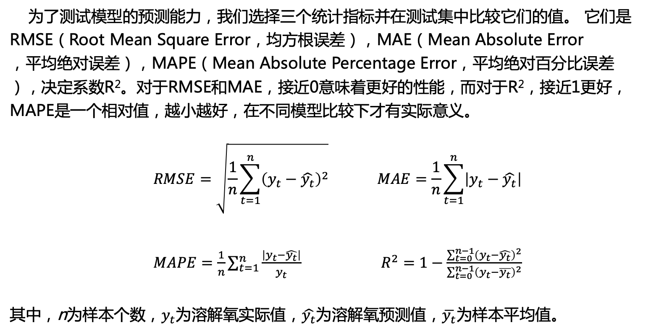
评价指标
为了测试模型的预测能力，我们选择三个统计指标并在测试集中比较它们的值。 它们是RMSE（Root Mean Square Error，均方根误差），MAE（Mean Absolute Error
，平均绝对误差），MAPE（Mean Absolute Percentage Error，平均绝对百分比误差
），决定系数R²。对于RMSE和MAE，接近0意味着更好的性能，而对于R²，接近1更好，MAPE是一个相对值，越小越好，在不同模型比较下才有实际意义。
$$RMSE=\sqrt{\frac{1}{n}\sum_{t=1}^{n}{{\left(y_{t}−\hat{y_{t}}\right)}^{2}}} MAE=\frac{1}{n}\sum_{t=1}^{n}{\left|y_{t}−\hat{y_{t}}\right|}$$
$MAPE=\frac{1}{n}\sum_{t=1}^{n}{\frac{\left|y_{t}−\hat{y_{t}}\right|}{y_{t}}}$ $R^{2}=1−\frac{\sum_{t=0}^{n−1}{{\left(y_{t}−\hat{y_{t}}\right)}^{2}}}{\sum_{t=0}^{n−1}{{\left(y_{t}−\overline{y_{t}}\right)}^{2}}}$
其中，n为样本个数，$y_{t}$为溶解氧实际值，$\hat{y_{t}}$为溶解氧预测值，$\overline{y_{t}}$为样本平均值。

Slide 28
参数选择
为进一步寻找最佳预测模型，分不同epoch、batch_size、LSTM单元数划分如下（激活函数都为tanh）：
50个LSTM单元 | 50个LSTM单元+50个LSTM单元 | 50个LSTM单元+50个BP单元
Epoch=10，batch_size=1 | Epoch=10，batch_size=1 | Epoch=10，batch_size=1
Epoch=50，batch_size=1 | Epoch=50，batch_size=1 | Epoch=50，batch_size=1
Epoch=100，batch_size=1 | Epoch=100，batch_size=1 | Epoch=100，batch_size=1
Epoch=10，batch_size=8 | Epoch=10，batch_size=8 | Epoch=10，batch_size=8
Epoch=50，batch_size=8 | Epoch=50，batch_size=8 | Epoch=50，batch_size=8
Epoch=100，batch_size=8 | Epoch=100，batch_size=8 | Epoch=100，batch_size=8
Epoch=10，batch_size=16 | Epoch=10，batch_size=16 | Epoch=10，batch_size=16
Epoch=50，batch_size=16 | Epoch=50，batch_size=16 | Epoch=50，batch_size=16
Epoch=100，batch_size=16 | Epoch=100，batch_size=16 | Epoch=100，batch_size=16
Epoch=10，batch_size=32 | Epoch=10，batch_size=32 | Epoch=10，batch_size=32
Epoch=50，batch_size=32 | Epoch=50，batch_size=32 | Epoch=50，batch_size=32
Epoch=100，batch_size=32 | Epoch=100，batch_size=32 | Epoch=100，batch_size=32
其中标记部分拥有最好的测试预测效果：RMSE:0.0205，MAE:0.0160，MAPE:3.9019，R2:0.9863

Slide 29
参数选择
在此基础上，为了进一步提高模型的预测精度，为了确保模型的回望窗口n，这里又进行
了模型的回望窗口测试，即以过去n天的溶解氧数据预测底n+1天的溶解氧数据，实验数
据，如下表所示：
n | RMSE | MAE | MAPE | R²
4 | 0.0220 | 0.0146 | 3.3779 | 0.9846
5 | 0.0217 | 0.0148 | 3.3962 | 0.9849
6 | 0.0212 | 0.0142 | 3.2894 | 0.9857
7 | 0.0211 | 0.0144 | 3.3878 | 0.9859
8 | 0.0211 | 0.0143 | 3.3231 | 0.9859
9 | 0.0211 | 0.0144 | 3.3701 | 0.9859
10 | 0.0213 | 0.0147 | 3.4924 | 0.9857
11 | 0.0214 | 0.0144 | 3.3539 | 0.9856
12 | 0.0212 | 0.0145 | 3.3896 | 0.9858
13 | 0.0375 | 0.0280 | 6.7612 | 0.9574
14 | 0.0213 | 0.0146 | 3.4115 | 0.9857
15 | 0.0217 | 0.0146 | 3.3910 | 0.9853
实验表明，在n为6、7之间，收敛取得最小值。在兼顾RMSE、MAPE的情况下，n为6时，具有最好的预测效果，误差最小。

Slide 30
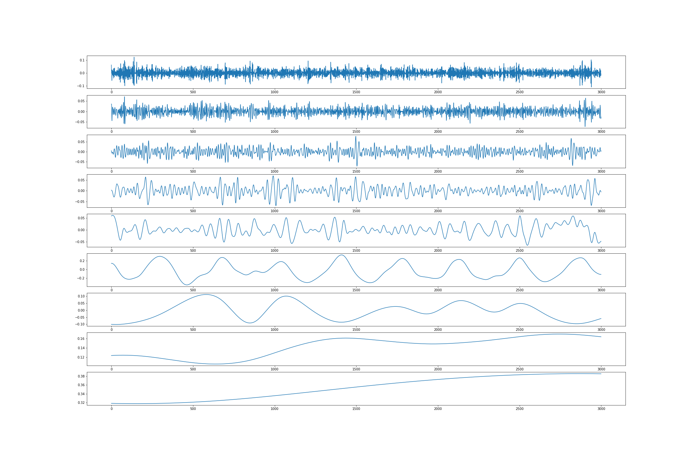
EEMD分解结果
引入EEMD分解后的结果如下图所示：（前8个是imf分量，最后一个是余量）

Slide 31
模型构建
在以上结果的基础上，对每一条子序列分别使用LSTM建模。基于Keras 深度学习库、Python3.7平台，使用试错法进行调参，建立了50个LSTM单元的深度学习神经网络，激活函数选择tanh，即双曲正切激活函数，epochs为100, batch_size为16，得到预测模型，叠加不同子序列预测模型的预测值即为最终结果。

Slide 32
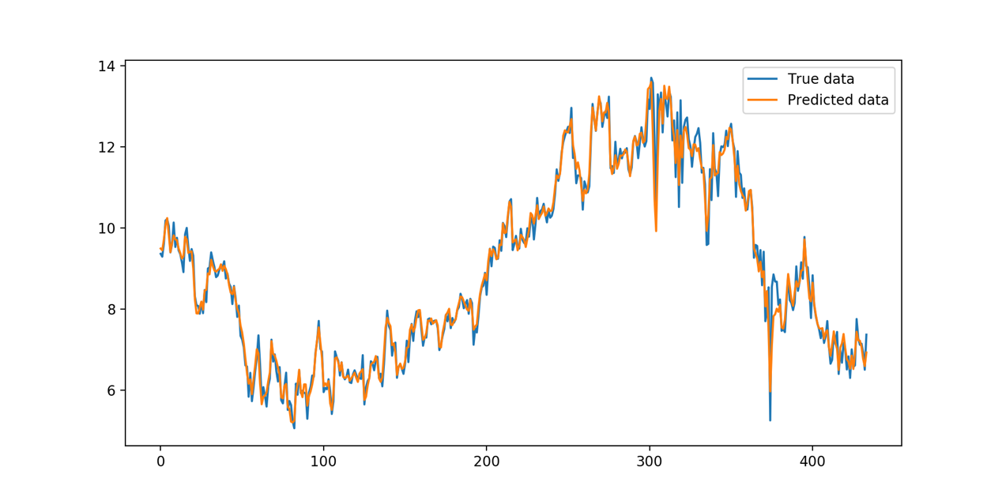
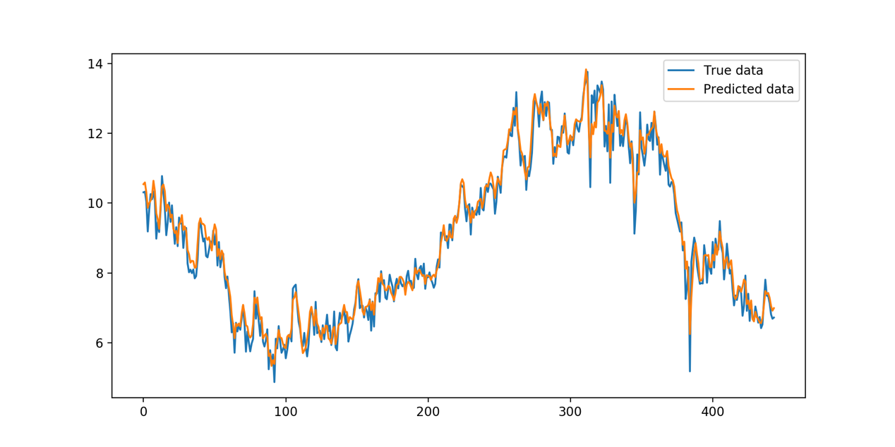
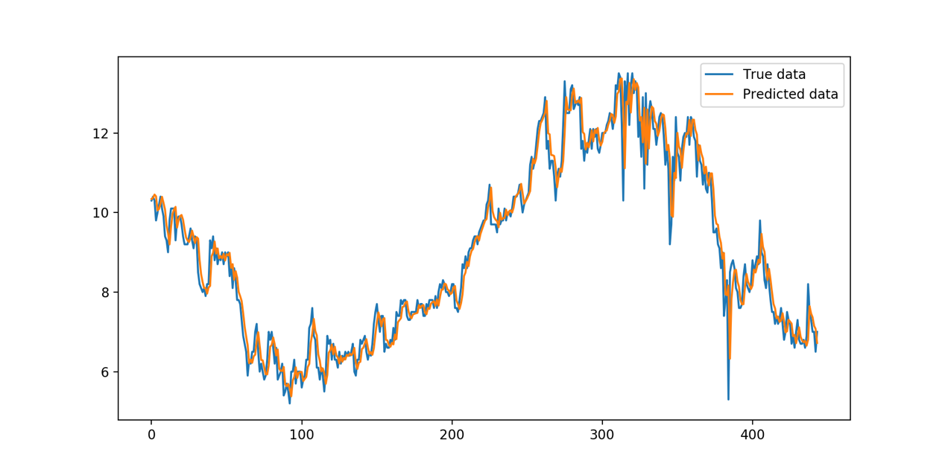
实验结果
最终实验结果如下图所示：
EEMD-LSTM模型结果图
EEMD-BP模型结果图
LSTM模型结果图
BP模型结果图

Slide 33
实验结果
不同模型的精度数据如表所示，
可以看出，EEMD-LSTM模型相对于原始LSTM模型，RMSE降低了47.64%，MAPE降低了48.65%；相对于EEMD-BP，MAPE降低了27.87%。EEMD-LSTM模型在四项指标中，均具有最好的预测效果。综上所述，EEMD-LSTM模型最有更高的预测精度。
 | RMSE | MAE | MAPE | R²
EEMD-LSTM | 0.0211 | 0.0143 | 3.3295 | 0.9858
EEMD-BP | 0.0242 | 0.0188 | 4.6163 | 0.9807
LSTM | 0.0403 | 0.0276 | 6.4849 | 0.9464
BP | 0.0401 | 0.0284 | 6.7019 | 0.9468

Slide 34
结果分析
可以看出，改进后的EEMD-LSTM模型得到的预测值和真实数据十分契合，尤其是在时间序列发生突变的情况下，可以得到误差更小的预测数据，原始LSTM模型也可以较好的预测真实值的走势，虽然误差比改进后的LSTM模型更大。改进后的BP模型，较之原始BP模型，大部分预测值与真实值相接近，但是预测走势不及原始BP模型。原始BP模型虽然走势与真实值相拟合，但是大多数预测值和真实值都有相似的偏差。
针对使用LSTM进行溶解氧预测研究，存在一定的延迟性的问题，引入EEMD算法改进LSTM网络后，可以看出，LSTM本身的延迟得到改善，并在对极值预测表现更为精准。

Slide 35
04
溶解氧分析预测APP的设 计与实现

Slide 36
系统需求分析
溶解氧分析预测APP的目标用户是水产养殖人员和从事水产科研的技术员，溶解氧分析预测APP旨在实现以下需求：
（1）在线溶解氧预测，调用深度学习模型，便于用户及时获取未来溶解氧数据；
（2）获悉溶解氧数据是否异常，以便及时进行增氧处理，维持水体优良环境；
（3）操作方便，使用起来简单上手。

Slide 37
系统功能分析
溶解氧分析预测APP是一款手机安卓APP，包含用户管理子模块、历史溶解氧数据查询子模块、水产养殖知识查询子模块、专家意见查询子模块、溶解氧数据预测子模块、溶解氧数据异常监测子模块、天气预报子模块。
历史溶解氧数据查询子模块：实现用户对过去不同地点、不同时间、不同指标等选项的数据的查询；
专家意见查询子模块：利用爬虫技术，实现用户对常见水产养殖方面专家意见的查询；
溶解氧数据预测子模块：在服务器端部署EEMD-LSTM预测模型，加载EEMD-LSTM预测模型，返回未来一天、未来三天、未来七天的溶解氧预测数据；
溶解氧数据异常监测子模块：根据《GB11607-89》对水产养殖中溶解氧数值的相关规定“连续24小时中，16小时以上的溶解氧数值必须大于5，其余任何时候不得低于3，对于蛙科鱼类栖息水域冰封期其余任何时候不得低于4”，实现对今天、昨天、过去三天、过去七天的溶解氧数据的异常检测；
天气预报子模块：利用聚合天气、百度地图等网站的api接口，在本地实现实时天气、天气预报功能，为用户直接提供天气信息；
用户管理子模块：实现用户的登陆、注册、注销、修改密码等操作。

Slide 38
系统功能分析
系统用例图如右图所示：

Slide 39
系统功能分析
系统ER图：

Slide 40
溶解氧分析预测APP设计与开发
系统开发环境及相关技术
名称 | 平台工具
开发系统 | macOS Mojave 10.14.6
处理器 | 2.7 GHz Intel Core i5
内存 | 8 GB 1867 MHz DDR3
客户端开发语言 | Java
服务器端开发语言 | Python3.7
算法实现语言 | Python3.7
客户端开发工具 | Android Studio 3.5
服务器端开发工具 | PyCharm 2019.3
数据库 | MySQL 8.0.19
数据库管理工具 | Navicat Premium 15.0.8

Slide 41
服务器端构建
因为模型使用的是keras框架（python），同时数据还需要进行EEMD变换。
使用python搭建服务器端接口方便。
目前使用最广的python web端框架是Django和Flask。其中，Flask自由、灵活，
可扩展性强，第三方库的选择面广，能结合最流行最强大的Python库，入门简单，
非常适用于小型网站，非常适用于开发web服务的API。
所以本次服务器端接口采用Flask框架。
Notes:
服务器端接口功能大概如下：
对客户端传上来的数据预处理；
处理用户登录注册请求；
操作后台数据库，返回运算结果；
加载EEMD-LSTM深度学习预测模型；
预测未来某一时刻溶解氧数据或未来某天溶解氧数据并返回结果。

Slide 42
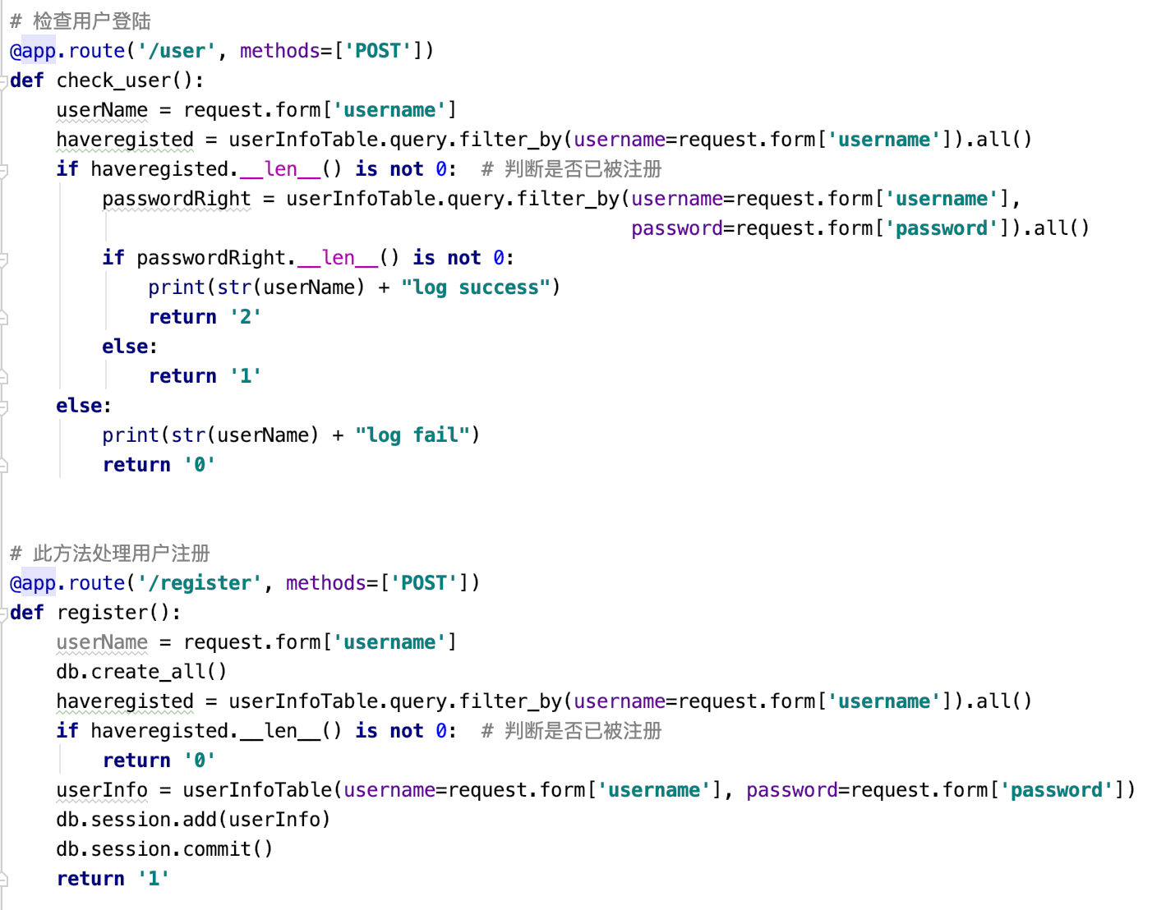
服务器端构建
实现示例如下：
用户登录注册接口
溶解氧预测接口

Slide 43

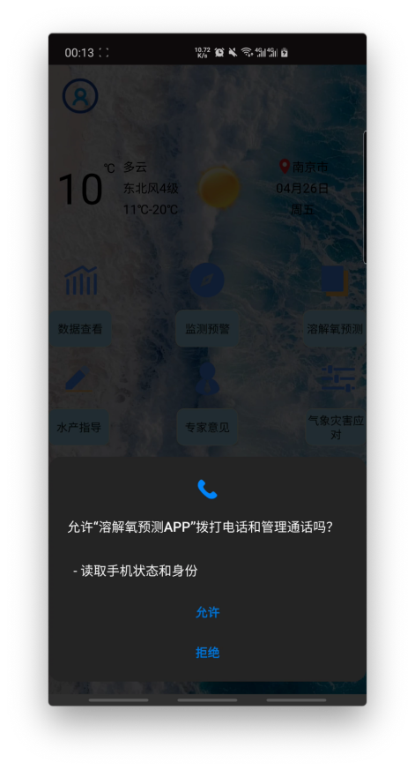

安卓APP客户端
登录界面：
注册界面：
获取权限：

Slide 44
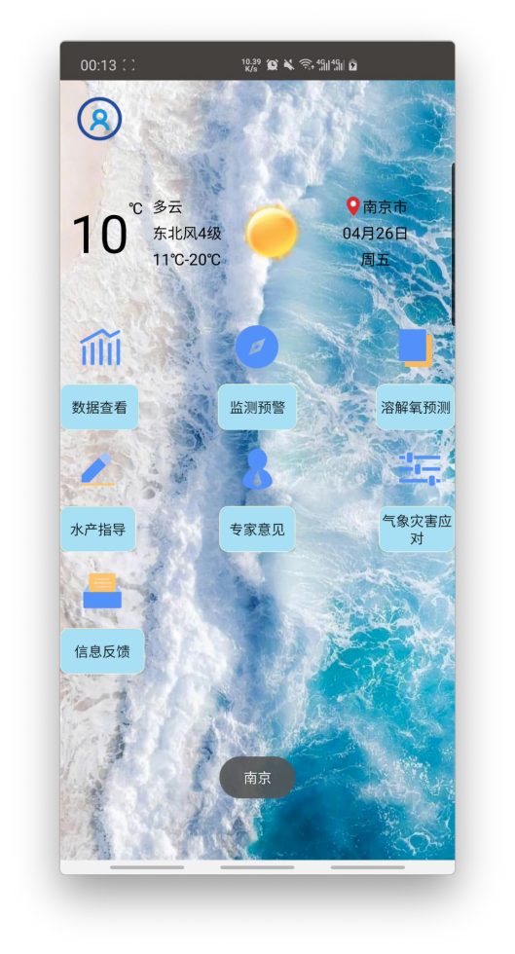
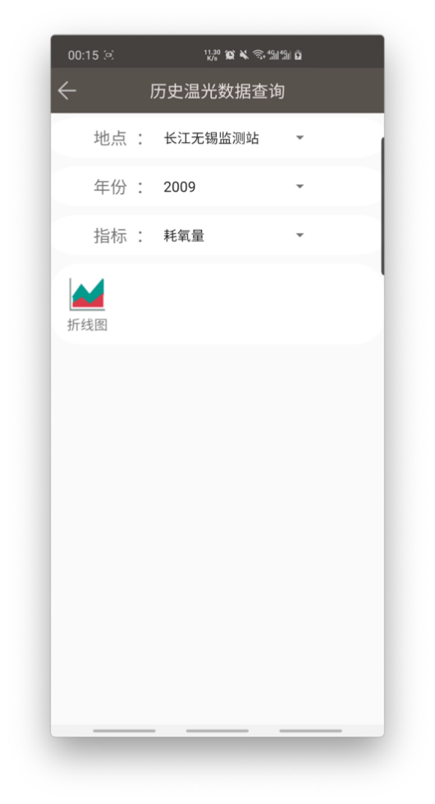
安卓APP客户端
登录后界面如下：
点击数据查看，从数据库中家在数据如下：

Slide 45
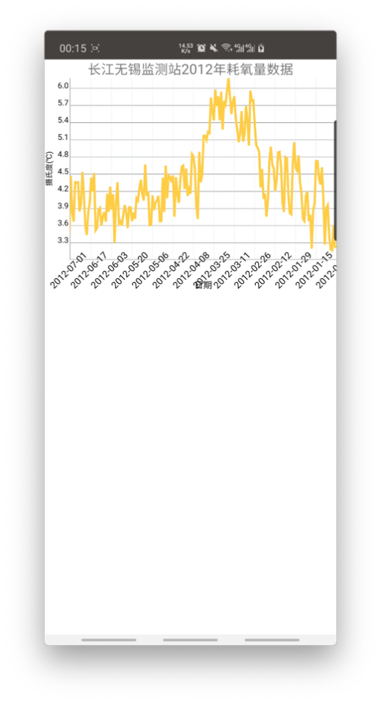
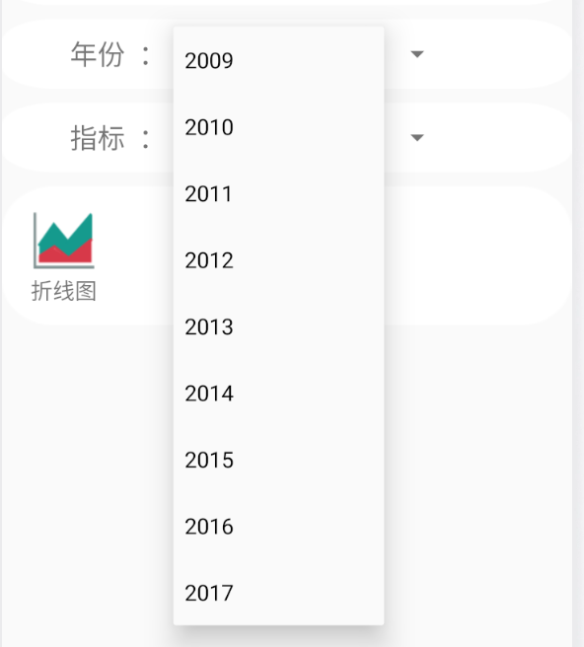
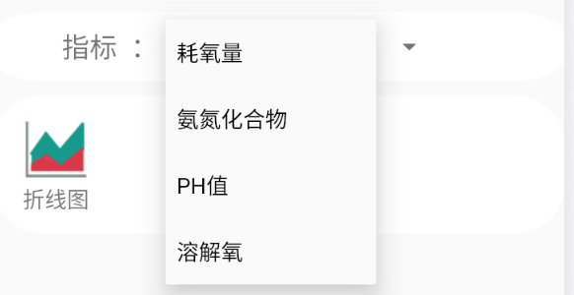
安卓APP客户端
点击折线图后，可左右活动查看，显示如下：
地点、年份、指标均从数据库中获取，
年份选择：
指标选择

Slide 46
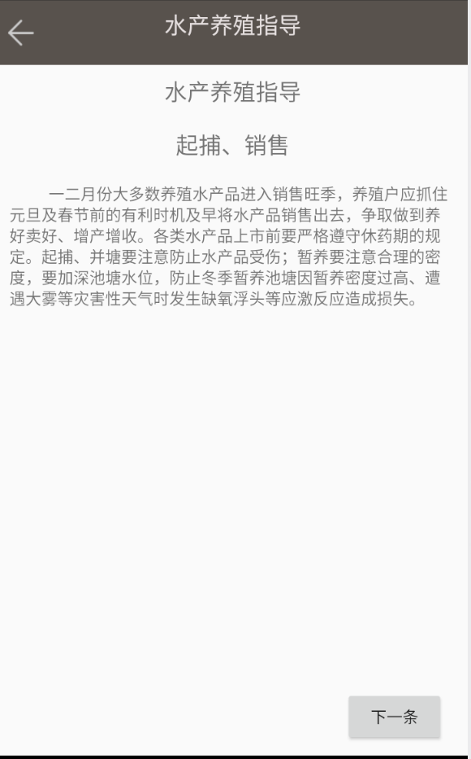
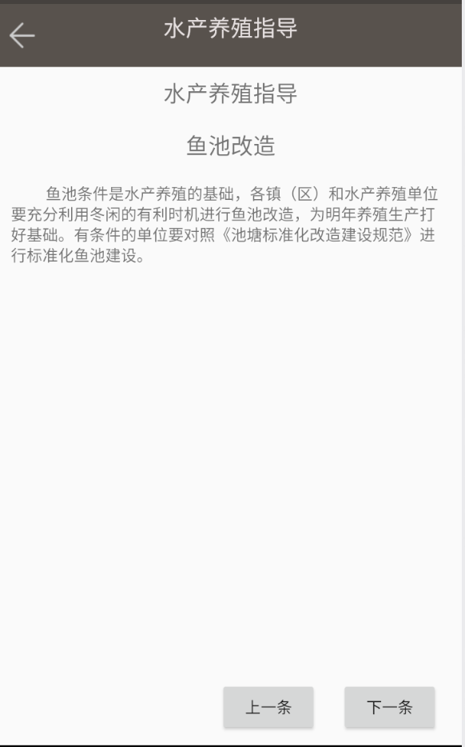
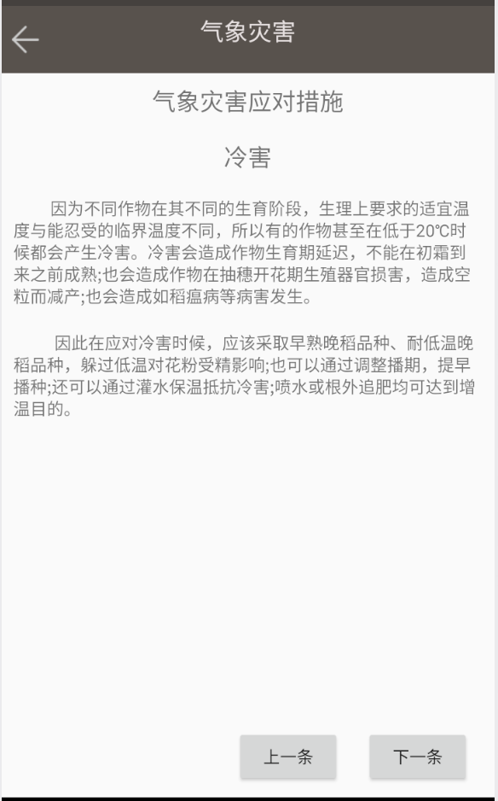
安卓APP客户端
返回主界面，点击气象灾害查询：
返回主界面，点击水产指导：

Slide 47


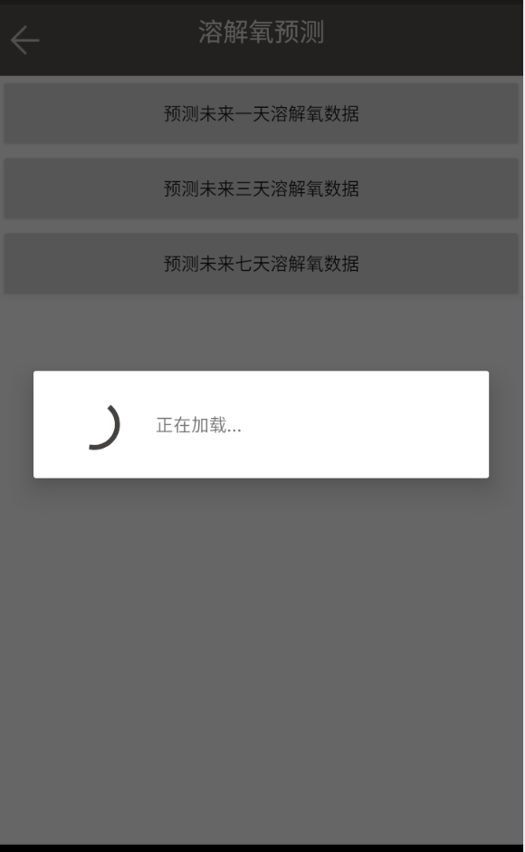
安卓APP客户端
返回主界面，点击溶解氧预测。点击预测未来一天的溶解氧数据，数据正在请求服务器进行运算：
：

Slide 48
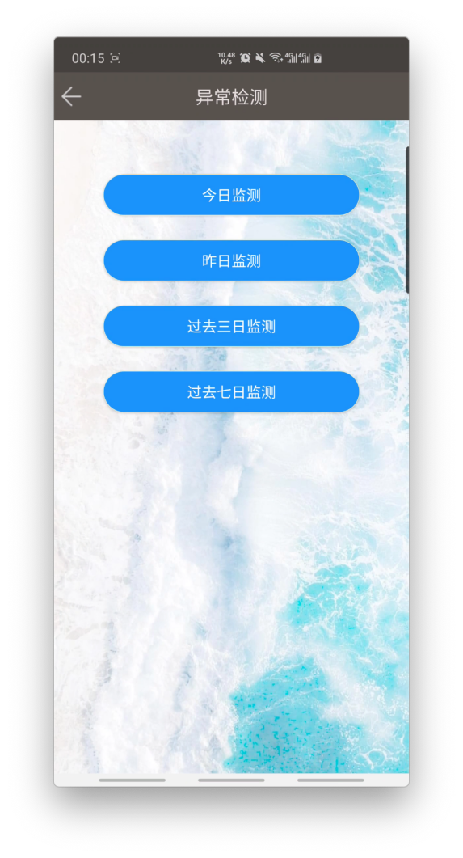
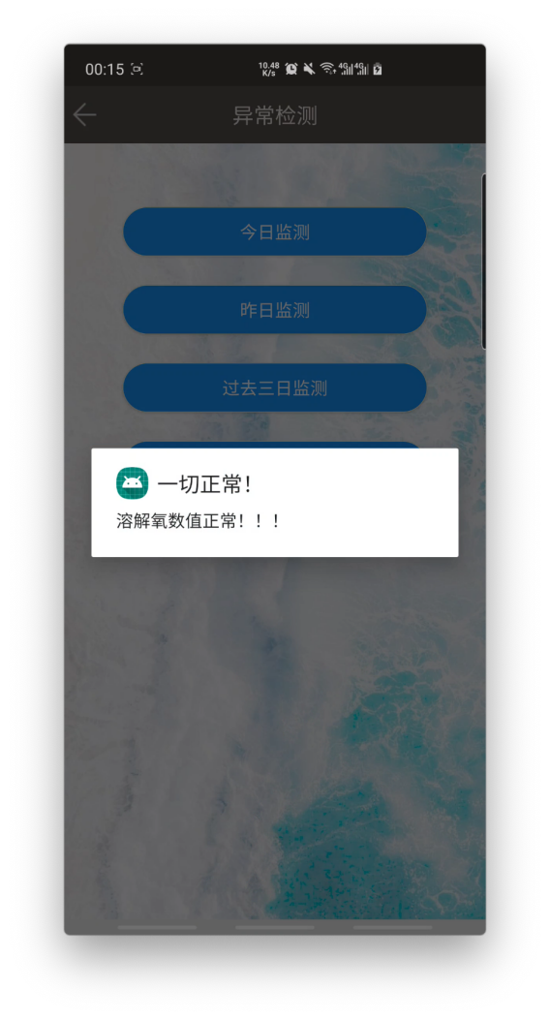
安卓APP客户端
溶解氧异常检测

Slide 49
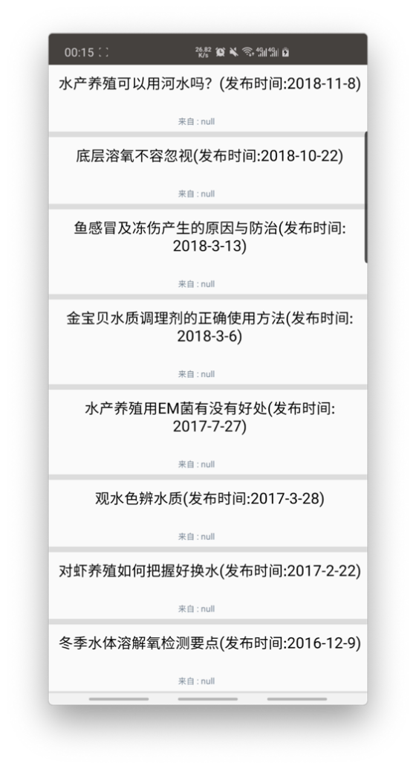
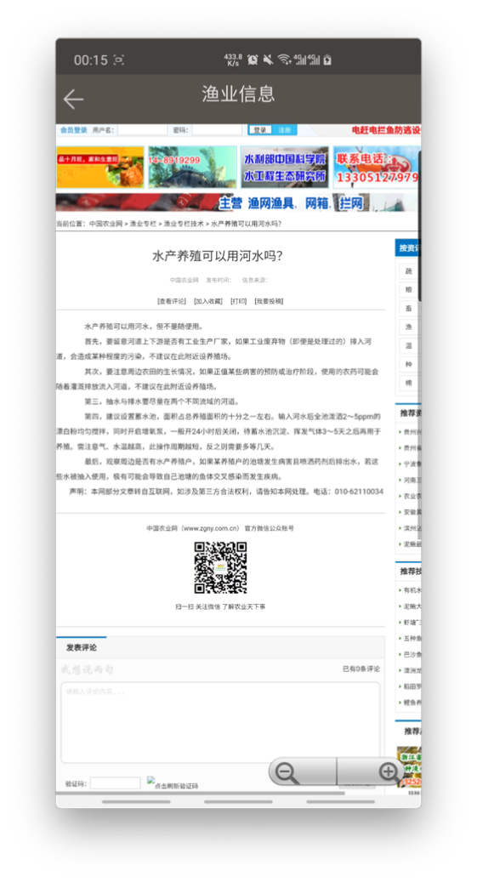
安卓APP客户端
专家意见指导，使用Jsoup包抓取中国渔业网的水产养殖指导建议作为专家意见：

Slide 50
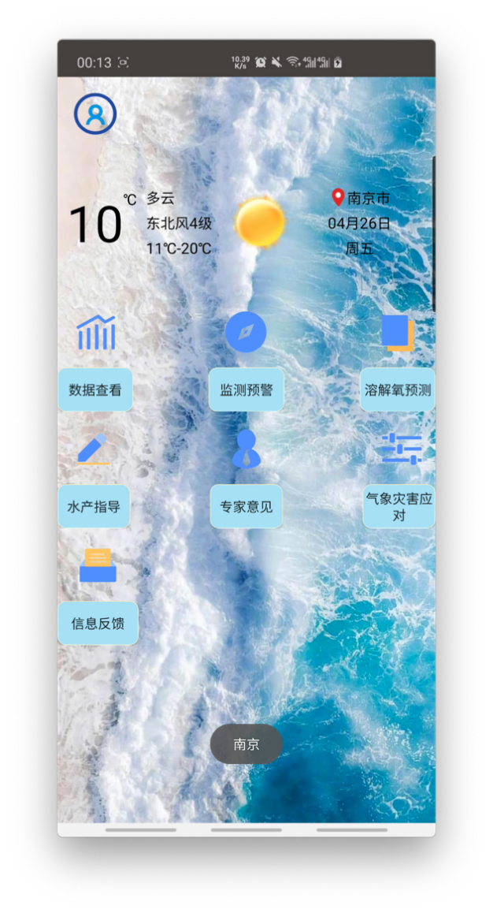
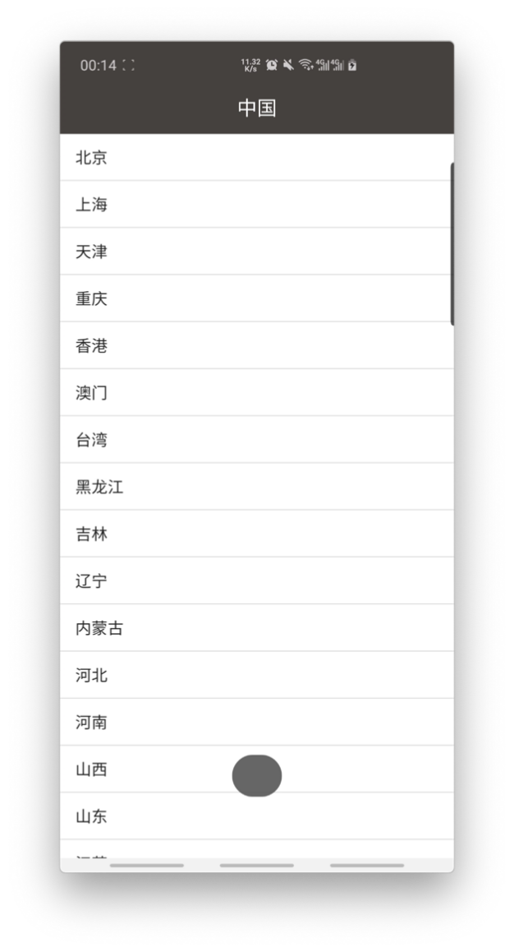
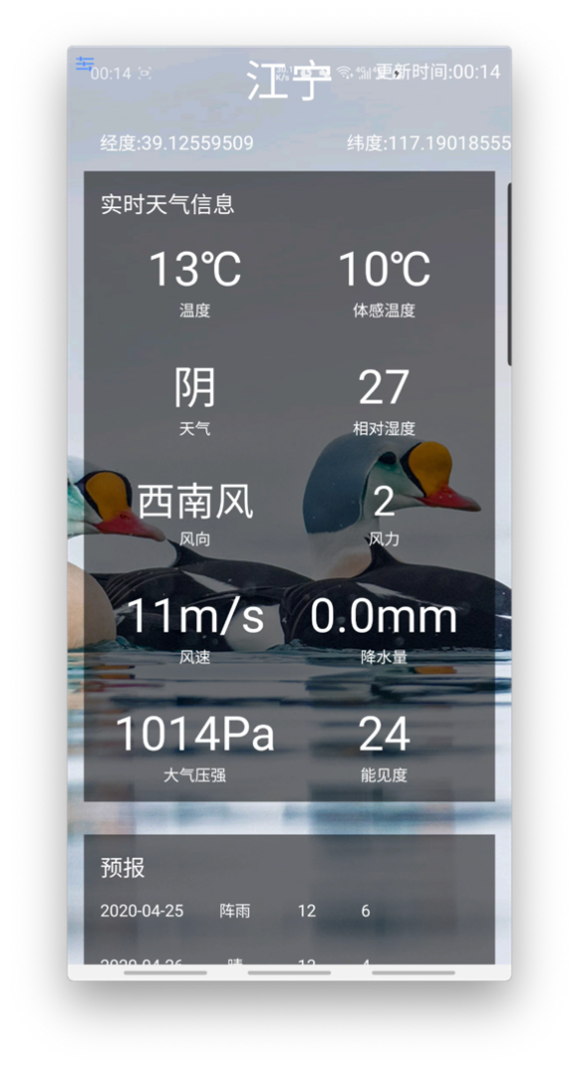
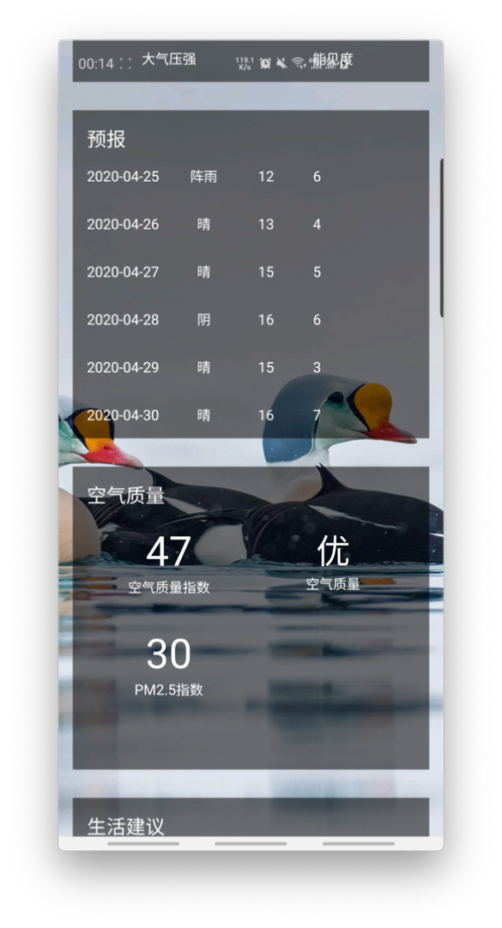
安卓APP客户端
天气预报子模块，利用聚合天气、百度地图等网站的api接口，在本地实现实时天气、天气预报功能，为用户直接提供天气信息。

Slide 51
05
总结与展望

Slide 52
完成情况
对比开题报告中的研究目标：
将集合经验模态分解（EEMD）算法引入到溶解氧时序数据分析预测中；
构建基于EEMD+LSTM的溶解氧时序数据预测模型，并同EEMD-BP、原始LSTM、原始
BP等模型进行对比分析；
设计实现一款溶解氧时序数据分析预测app软件。
以上内容已全部完成
100%
Notes:
将集合经验模态分解（EEMD）算法引入到溶解氧时序数据中；
构建基于EEMD+LSTM的溶解氧时序数据预测模型EEMD-BP、原始LSTM、原始BP；
设计实现一款溶解氧时序数据分析预测app软件。

Slide 53
总结与展望
总 结
本次毕业设计研究首先介绍了国内外溶解氧时间序列预测的研究进展，存在的问题，之后介绍了长短时记忆网络（LSTM）和集合经验模态分解（EEMD），提出了一种改进的LSTM方法，先利用孤立森林异常检测算法后，经过EEMD分解为若干子序列，分别进行LSTM网络建模，叠加所有的子模型预测值得到最终的预测值。在获取江苏无锡长江水质实时监测站溶解氧数据后展开实验，选取原始LSTM模型、改进后的BP模型、原始BP模型作为对比，实验表明，EEMD-LSTM模型具有最小的预测误差，更好的模拟溶解氧时间序列的走势，具有最好的预测效果。
在此基础上，开发一款溶解氧分析预测安卓APP，部署了上述训练的EEMD-LSTM模型，实现用户的登陆、注册、注销、修改密码等操作；实现用户对过去不同地点、不同时间、不同指标等选项的数据的查询；利用爬虫技术，实现用户对常见水产养殖方面专家意见的查询；加载EEMD-LSTM预测模型，返回未来一天、未来三天、未来七天的溶解氧预测数据；根据对水产养殖中溶解氧数值的相关规定，实现对今天、昨天、过去三天、过去七天的溶解氧数据的异常检测；利用聚合天气、百度地图等网站的api接口，在本地实现实时天气、天气预报功能，为用户直接提供天气信息。

Slide 54
总结与展望
展 望
本文还存在些许不足，如下：
改进后的LSTM模型进行试验比对时，可以选择更新的网络作为参照。虽然以BP网络作为参照是绝大部分论文的选择，但是因为EEMD-LSTM网络目前没有用于水文参数的预测，对比模型选择更为多样，可以尽可能做到与时俱进。
囿于实验数据的影响，目前的预测是溶解氧时间序列的单因子预测模型，相关硕士论文、期刊杂志已刊登3-4篇多因子溶解氧时间序列预测模型，在获取实验数据变量更多的前提下，可以通过主成分分析（PCA）实现数据降维，分离变量间的联系，之后可以通过EEMD分解，套用本文思路，改进LSTM网络，但是初步估算，这种做法带来的计算量十分大，增加了计算负担。
以上都是后期有望改进的地方。

Slide 55
致谢
感谢母校提供的学习与实践的机会！
特别感谢指导老师姜老师给与的耐心指导！
感谢同学的帮助！
感谢各位答辩评审！

